Slide 1



苏教版六年级语文上册
鞋匠的儿子

Slide 2
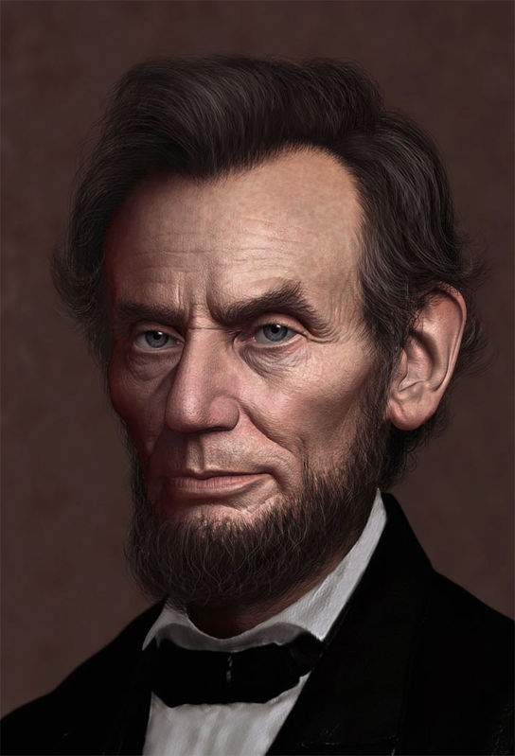
林肯

Slide 3

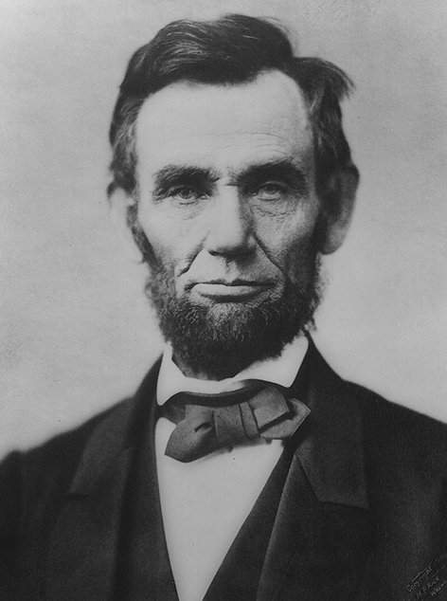
对任何人不怀恶意，对一切人宽大仁爱；坚持正义，因为上帝使我们懂得正义；让我们继续努力去完成我们正在从事的事业；包扎我们国家的伤口。
——林肯

Slide 4
林肯小幽默：
有人认为林肯对待政敌的态度不够强硬，对他说：“你为什么要让他们成为朋友呢？你应该想办法消灭他们才对。”“我难道不是在消灭政敌吗？当我使他们成为我的朋友时，政敌就不存在了。”林肯温和地说。

Slide 5
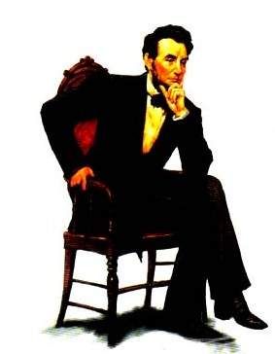
亚伯拉罕·林肯，美国第16任总统。他领导了美国南北战争，颁布了《解放黑人奴隶宣言》，维护了美联邦统一，为美国在19世纪跃居世界头号工业强国开辟了道路，使美国进入经济发展的黄金时代，被称为“伟大的解放者”。另有多个国家的城市以林肯命名。

Slide 6

自学提示：
（1）画出生字，边认字边读课文，注意读准字音。
（2）画出生字词及不理解的词语，借助字典并联系上下文理解意思。
（3）想想课文主要写了一件什么事？

Slide 7

尴尬 卑微 羞辱 傲慢
静默 潇洒 诽谤 犹豫

Slide 8
鞋匠的儿子林肯当选美国总统，参议员们为什么会觉得尴尬？

Slide 9

在参议员的眼里， 当总统的应该是_______________；而不应该是________________。

Slide 10

“林肯先生，在你开始演讲之前，我希望你记住，你是一个鞋匠的儿子。”

Slide 11
研读课文，体会尴尬
从参议员的哪些言行可以看出他们认为鞋匠是卑微的？找出有关句子读一读，并抓住重点词语说说自己的理解。
抓住关键词句，联系上下课文，体会思想感情。
练习说话：从“大笑”可以看出所有人都在笑林肯出身卑微、他的父亲是个鞋匠，他就是鞋匠的儿子，看到林肯(气极败坏、恼羞成怒……)的样子。

Slide 12
面对参议员的刁难与挑衅，林肯是怎样表现的？

Slide 13

等到大家的笑声停止后，林肯开始了说出了一段令所有人都震惊的三段话.

Slide 14
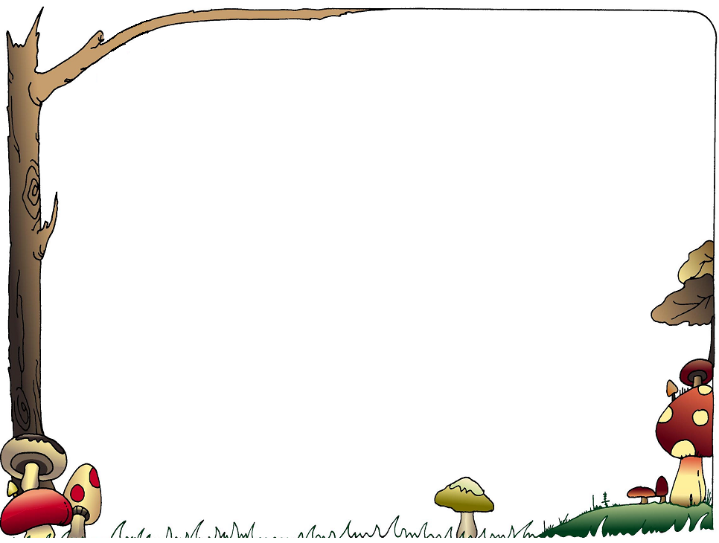
18
19
“我非常感激你使我想起我的父亲。他已经过世了。我一定会永远记住你的忠告，我永远是鞋匠的儿子。我知道我做总统，永远无法像父亲做鞋匠那样做得那么好。”
“就我所知，我父亲以前也为你的家人做鞋子。如果你的鞋子不合脚，我可以帮你改正它。虽然我不是伟大的鞋匠，但我从小就跟父亲学到了做鞋子的艺术。”
“对参议院里的任何人都一样，如果你们穿的那双鞋是我父亲做的，而它们需要修理和改善，我一定尽可能地帮忙。但是有一件事是可以确定的，我无法像我父亲那么伟大，他的手艺是无人能比的。”

Slide 15

从林肯的话语中，可以看出这样一位卑微的鞋匠在林肯心中却是极其伟大，仔细研读他的话语，抓住重点词句仔细揣摩，在他的言谈中流露出他对父亲怎样的情感。

Slide 16
“我非常感激你使我想起我的父亲。他已经过世了。我一定会永远记住你的忠告，我永远是鞋匠的儿子。我知道我做总统，永远无法像父亲做鞋匠那样做得那么好。”
“我非常感激你使我想起我的父亲。他已经过世了。我会永远记住你的忠告，我是鞋匠的儿子。我知道我做总统，无法像父亲做鞋匠那样做得那么好。”

Slide 17
我非常感激你使我想起我的父亲。
林肯：正视自己，宽容大度，充满睿智

Slide 18
我一定会永远记住你的忠告，我永远是鞋匠的儿子。
林肯：卑微的出身，高尚的人格

Slide 19
我知道我做总统，永远无法像父亲做鞋匠那样做得那么好。”
林肯：为父亲感到骄傲

Slide 20
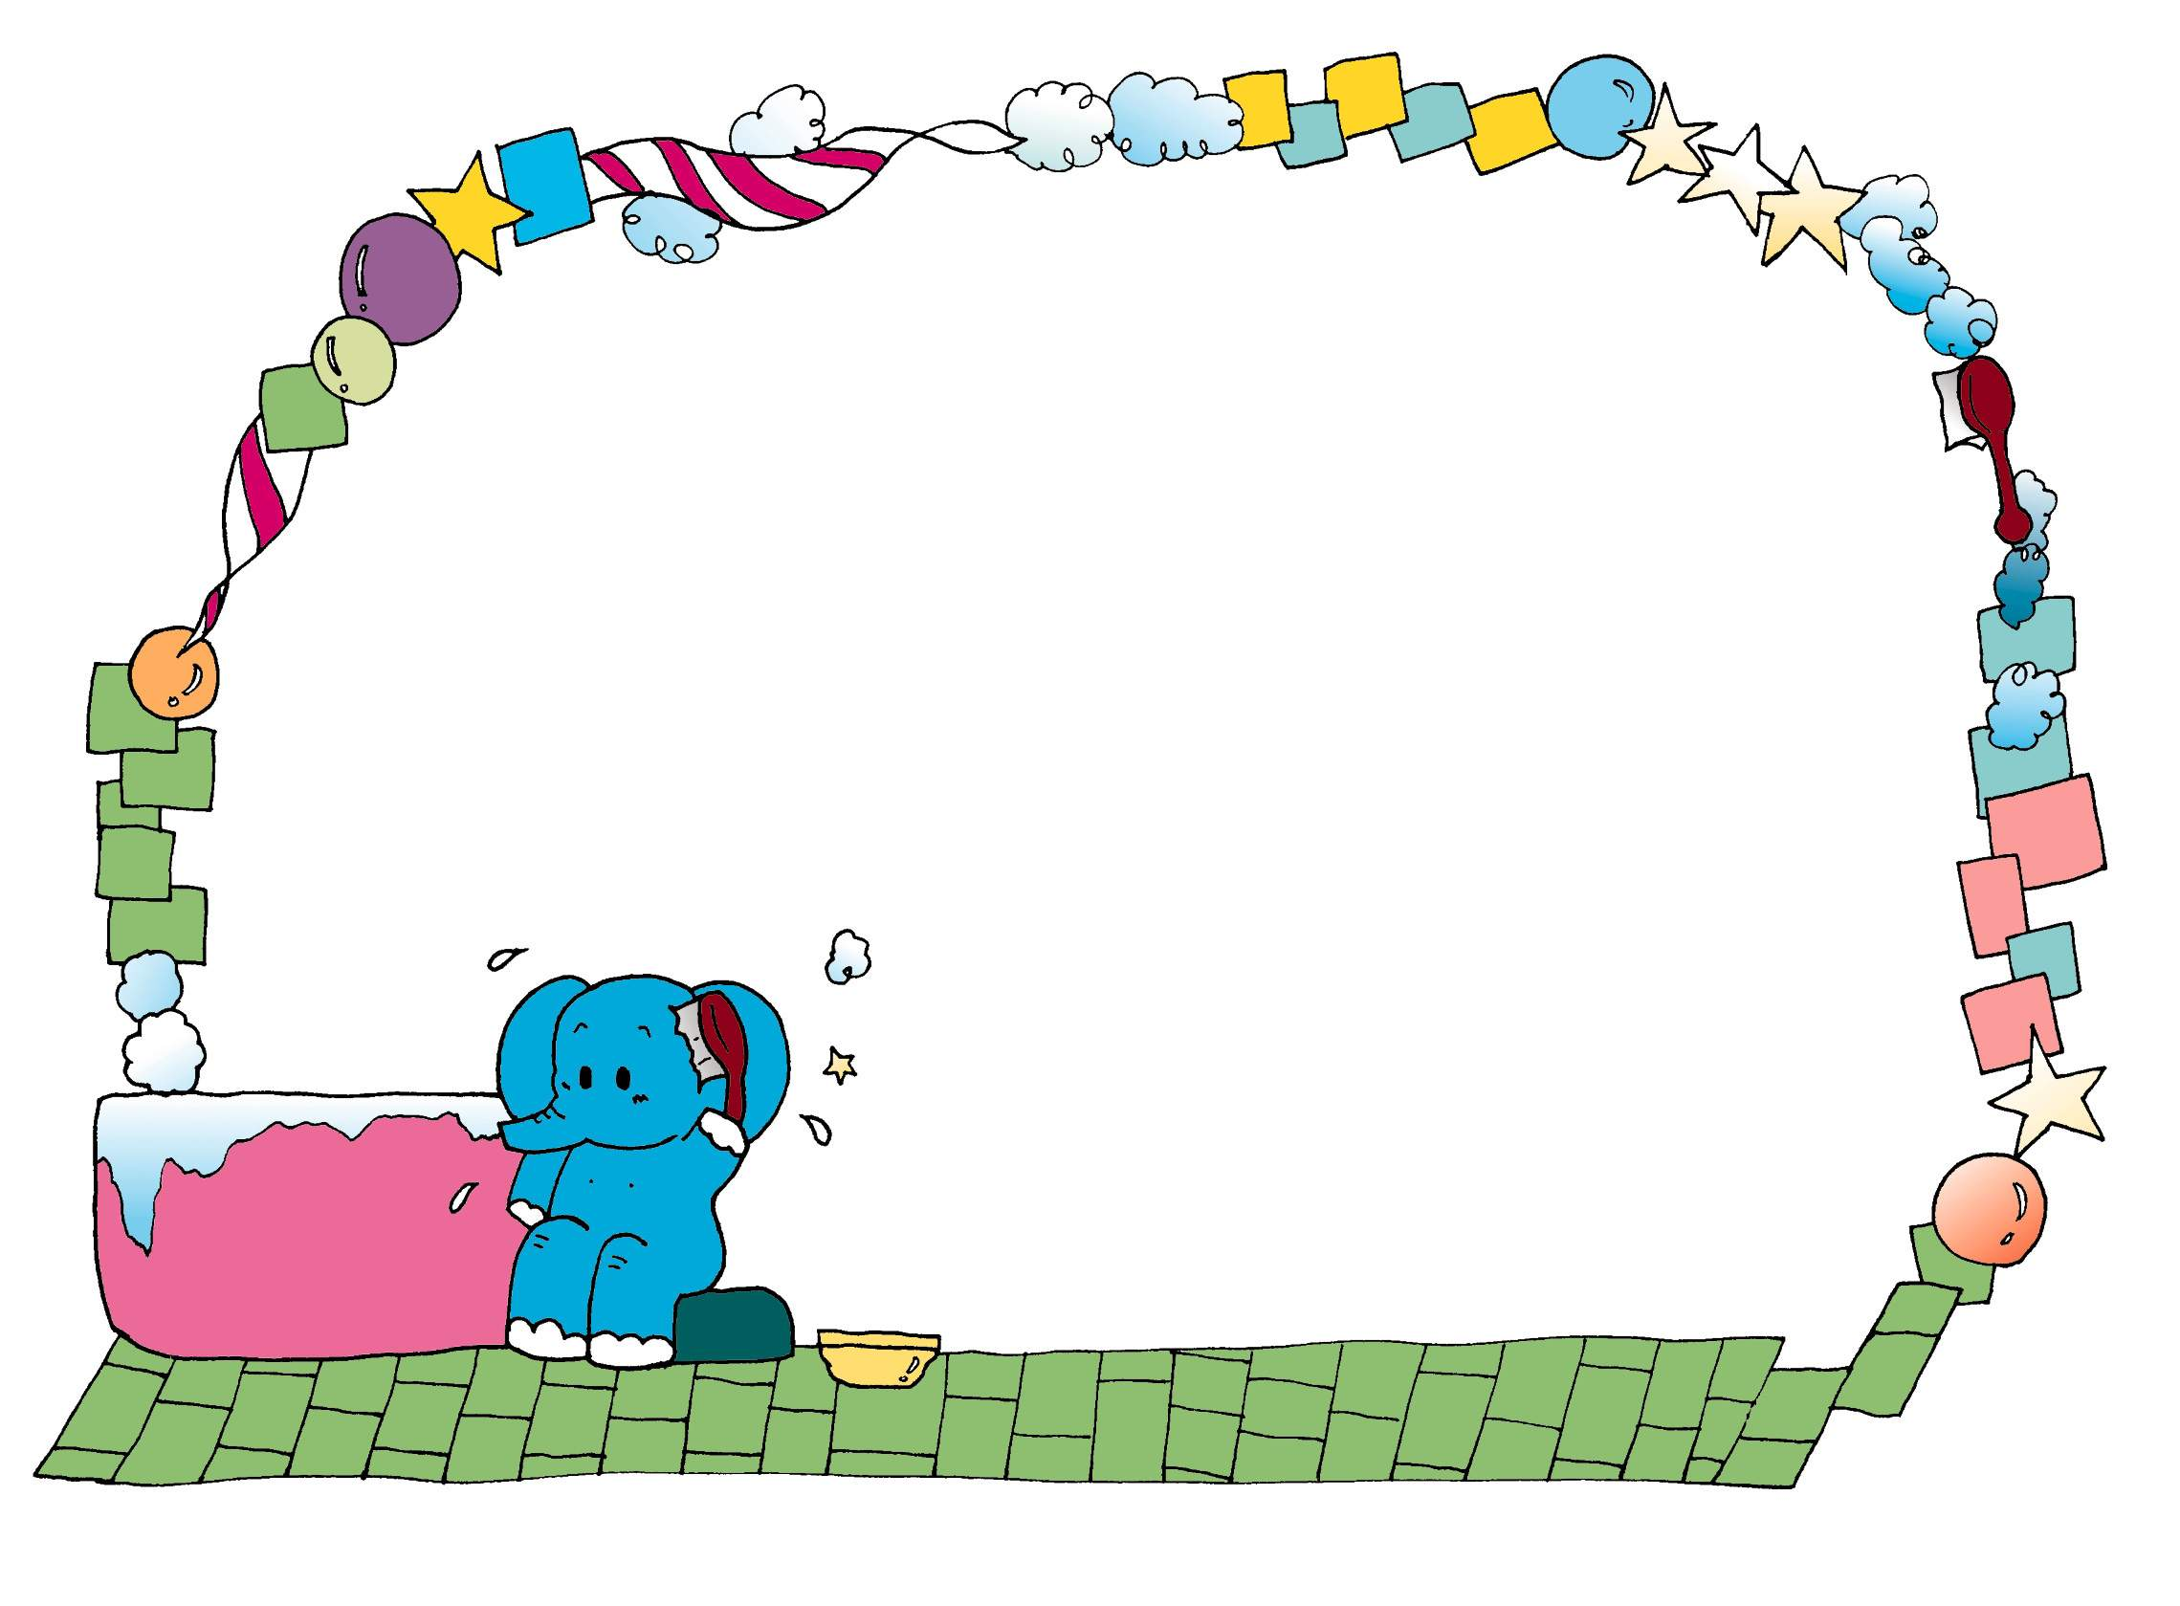
“我非常感谢你使我想起了我的父亲。他虽然已经过世了，我一定会永远记住你的忠告，我永远是鞋匠的儿子。我知道我做总统永远无法像我父亲做鞋匠那样做得那么好。”
第一个“永远”是林肯对那位参议员表示感谢，体现了他宽宏大度的胸襟。同时林肯也是在用这种方式对参议员进行有力而委婉的回击。
第三个“永远”在表达谦逊的同时，表示父亲是一个伟大的鞋匠，暗示自己也会努力像父亲做鞋子一样，把总统做好，成为一个伟大的总统。
第二个“永远”表现了林肯的坦诚，语气中满是作为鞋匠的儿子的坚定与自豪。

Slide 21
“我非常感激你使我想起我的父亲。他已经过世了。我一定会永远记住你的忠告，我永远是鞋匠的儿子。我知道我做总统，永远无法像父亲做鞋匠那样做得那么好。”
宽容对方的无礼，为自己是鞋匠的儿子感到自豪，永远尊敬怀念父亲。

Slide 22

面对这种羞辱，他报以感激，
而且自豪，这是一位怎样的总统？
宽容，谦逊

Slide 23
是啊，过去，林肯是平民，他时刻不忘他是鞋匠的儿子；今天，他是总统，面对这些出身高贵的参议员，他还是公开坦然地承认他是鞋匠的儿子，并表白无论何时何地，永远热爱他的鞋匠父亲，以他有这样一位出色的鞋匠父亲为荣。这是多么真挚的情感，多么坦荡的胸怀啊！让我们再一起坦然而又深情把这一句话再读一遍。
“就我所知，我父亲以前也为你的家人做鞋子。如果你的鞋子不合脚，我可以帮你改正。虽然我不是伟大的鞋匠，但我从小就跟父亲学到了做鞋子的艺术。”
“对参议院里任何人都一样，如果你们穿的那双鞋是我父亲做的，而它们需要修理或改善，我一定尽可能地帮忙。但是有一件事是可以确定的，我无法像他那么伟大，他的手艺是无人能比的。”

Slide 24
林肯回击之后，参议员们的态度如何？

Slide 25
林肯的讲话中用了两个“伟大”来高度赞扬他的父亲，赞扬父亲无人能比的手艺，并多次说自己当总统不如他的父亲做鞋子出色。在他看来，不管是总统、参议员，还是鞋匠，只要能像他的父亲一样在自己的行业里干得出类拔萃，都是了不起的。用中国的一句古语来说，那就是：三百六十行，行行出状元！
林肯用朴实的话语，真情的告白，告诉人们：人没有高低贵贱之分，每个人都是平等的！
他的肺腑之言，使台下所有的嘲笑声全都化成了赞叹的掌声。

Slide 26
他们的态度会产生如此巨大的转变，不仅是因为林肯言谈中流露出父亲的真挚的感情，人人平等的伟大思想深深震撼了他们的心灵，更重要的是林肯的话语里还流淌着一份对他们的特殊的情感，这是一种什么样的情感呢？
抓住关键词，体会一下这是一种什么样的情感？
第二次品读林肯的三段话
再次重点读林肯的第一段话。
抓住“非常感激、忠告”体会林肯对待政敌的宽容。

Slide 27
“我非常感激你使我想起我的父亲。他已经过世了。我一定会永远记住你的忠告，我永远是鞋匠的儿子。我知道我做总统，永远无法像父亲做鞋匠那样做得那么好。”
“就我所知，我父亲以前也为你的家人做鞋子。如果你的鞋子不合脚，我可以帮你改正它。虽然我不是伟大的鞋匠，但我从小就跟父亲学到了做鞋子的艺术。”
“对参议院里的任何人都一样，如果你们穿的那双鞋是我父亲做的，而它们需要修理和改善，我一定尽可能地帮忙。但是有一件事是可以确定的，我无法像我父亲那么伟大，他的手艺是无人能比的。”

Slide 28

“一定永远记住你的忠告”表明参议员的话使他意识到，一个国家只要有森严的等级制度存在，人与人之间就永远不可能平等，就永远不可能和睦相处。从那一刻起，他便下定决心，一定要改变这种社会状况。因此，面对突如其来的羞辱，嘲笑，林肯没有拍案而起，没有恼羞成怒，没有严加指责，而是等到大家的笑声停止后，非常大度，非常镇定地说：——

Slide 29
普普通通的话语耐人寻味，每一字每一句都深深地敲击在每个参议员的心上，也许此时他们会感到——（内疚不安 羞愧难当 无地 自容 自惭形秽）参议院陷入一片静默。这就是宽容的力量。
继续讨论：你还从他的哪些话语感受到他对政敌的什么情感？
抓住“愿意”“一定尽可能帮忙”等词体会他对政敌的仁爱，他以德报怨的宽广胸怀。
林肯诚恳的话语，宽容仁爱的胸怀，深深地感动了参议员们，所有的嘲笑声全都化成——赞叹的掌声。

Slide 30
参议员们的态度又有怎样的变化？

Slide 31
参议员的态度：
尴尬---羞辱---大笑----静默----赞叹

Slide 32
林肯的谦逊，朴实，不卑不亢，宽容，坚持正义赢得了大家的感动和掌声。

Slide 33

说到这里，林肯流下了眼泪，所有的嘲笑声全都化成赞叹的掌声。

Slide 34

练说：这掌声是在赞叹林肯——
对父亲永远不变的热爱、精彩的讲话、宽大仁爱的胸怀、不卑不亢的态度、……
让我们再一起来回味一下林肯发自肺腑的演说。

Slide 35

说一说：
假如，你就是其中一位参议员，你会——

Slide 36
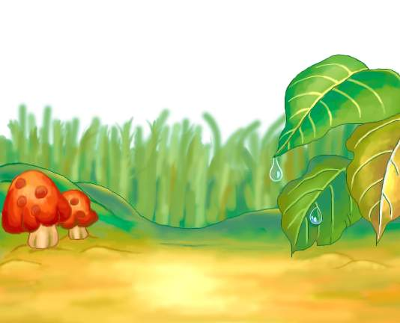
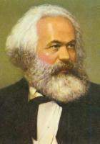
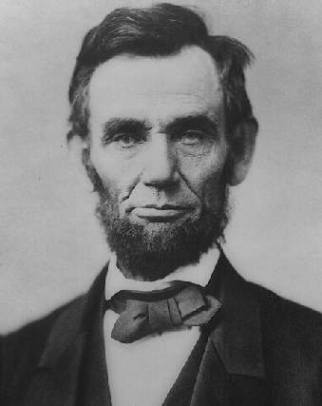
马克思
林肯
“达到了伟大境界而仍然保持自己优良品质的罕有的人物。”
——马克思

Slide 37

“一个裂开的房子是站立不住的，我不希望这个房子塌下去。”
“我所希望的是它结束分裂，它应该成为一个完整的整体。”

Slide 38

林肯以他伟大的人格力量，精彩的演说，征服了所有人，包括他的政敌，赢得了美国人民的尊敬，成为美国历史上最有作为的总统之一。
在他就任美国第16任总统不久，南方的一些州竟发动了分裂国家的战争。林肯，他多么希望他的人民能够平等友好相处，能够在一个大家庭里和睦相处。

Slide 39

正是这位出身卑微的美国总统，这位处处以鞋匠的儿子自居的平民总统，——让我们一起亲切地呼唤他一声：鞋匠的儿子！
正是这位出身卑微的美国总统，这位深爱着他的祖国和人民的总统，在关键时刻，挺身而出，毫不犹豫地——维护国家统一的总统，赢得了美国人民的信任和爱戴，让我们满怀深情地呼唤他一声：鞋匠的儿子！
正是这位出身卑微的美国总统，这位在国家危难之际，坚持正义，毫不犹豫地——维护国家统一的总统，成为美国历史上最伟大的总统。让我们竖起大拇指，怀着无限崇敬的心情呼唤他一声：鞋匠的儿子！

Slide 40

总结延伸：
在课的结尾，让我们一起来聆听一下这位鞋匠儿子的心声，感受一下他博大的胸怀，伟大的人格。

Slide 41

当时南方实行的是奴隶制度。380多万黑人奴隶遭受奴隶主残酷的折磨和压迫，生活十分悲惨。如果国家分裂了，南方的奴隶主们将永远地奴役黑人，永远地把黑人当牛马使唤。林肯亲自指挥作战，领导政府同南北农场奴隶主进行了坚决斗争。1865年4月，历时四年的南北战争终于以北方胜利而告终，国家的统一，使美国有了很大发展，林肯也成为黑人解放的象征。

Slide 42

人心不是靠武力征服的，而是靠爱和宽容大度征服！
——斯宾诺
我不一定会胜利，但定会真诚行事。我不一定成功，但会保持一贯的信念。
——林肯

Slide 43

宽容是一种非凡的气度、宽广的胸怀，是对人对事的包容和接纳
宽容是一种高贵的品质、崇高的境界，是精神的成熟、心灵的丰盈
宽容是一种仁爱的光芒、是对别人的释怀，也即是对自已善待。
宽容是冬天里的一把火，可以溶解千年积雪
宽容是夏日里的一条河，可以冲去万吨尘土
宽容是通向成功的奠基石
宽容是一种爱的奉献

Slide 44

关于宽容的名言警句：
不会宽容别人的人，是不配受到别人宽容的。
--（俄罗 斯）屠格涅夫
忍一时风平浪静，退一步海阔天空。
意志坚如铁，度量大似海。
严以律己，宽以待人。

Slide 45

对任何人不怀恶意，对一切人宽大仁爱；坚持正义，因为上帝使我们懂得正义；让我们继续努力去完成我们正在从事的事业；包扎我们国家的伤口。
——林肯

Slide 46


作业超市
一、按照要求写词语。
1、顺水推舟。（写出下列词语的近义词）
尴尬（ ） 优越（ ） 卑微（ ）
静默（ ） 改善（ ） 坚决（ ）
2、知识大反逆。（写出下列词语的反义词）
伟大（ ） 分裂（ ） 卑微（ ）
赞叹（ ） 傲慢（ ） 静默（ ）
二、珠联璧合。（根据课文内容填空）
文中参议员们态度的变化是文章中的一条重要线索，参议员们态度经历了以下变化：
（ ）→（ ）→（ ）→（ ） →（ ）。
难堪 优厚 低微
沉默 优善 坚定
渺小 团结 高贵
责备 谦虚 喧闹
傲慢 嘲笑 开怀不已 静默
赞叹

Slide 47







你给自己几颗
说了吗？
会了吗？
开心吗？

Slide 48


再见！

